Slide 1



معرفی ابزار Mendeley
ارائه دهنده: مرضیه علیدادی

Slide 2
فهرست
معرفی
مقایسه
استفاده تحت وب
استفاده در Word
استفاده تحت دسکتاپ

Slide 3

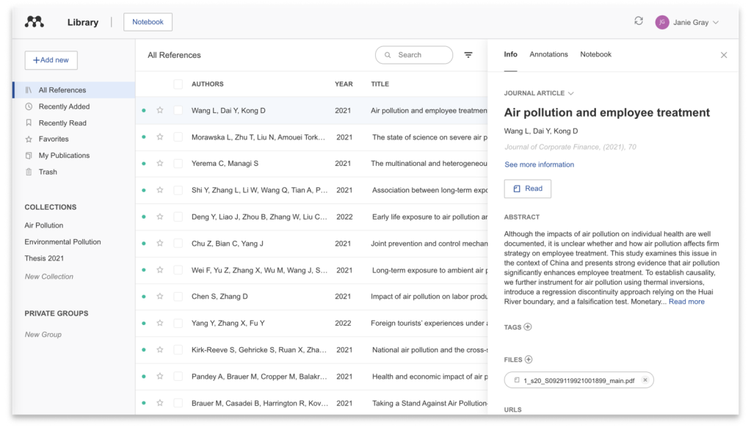
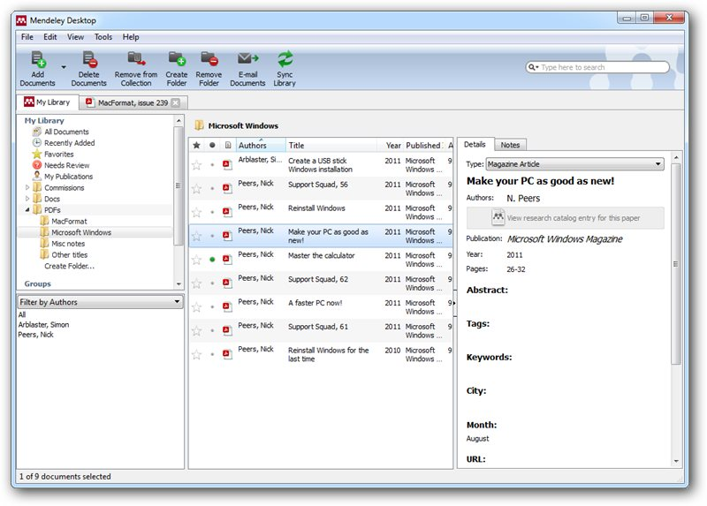
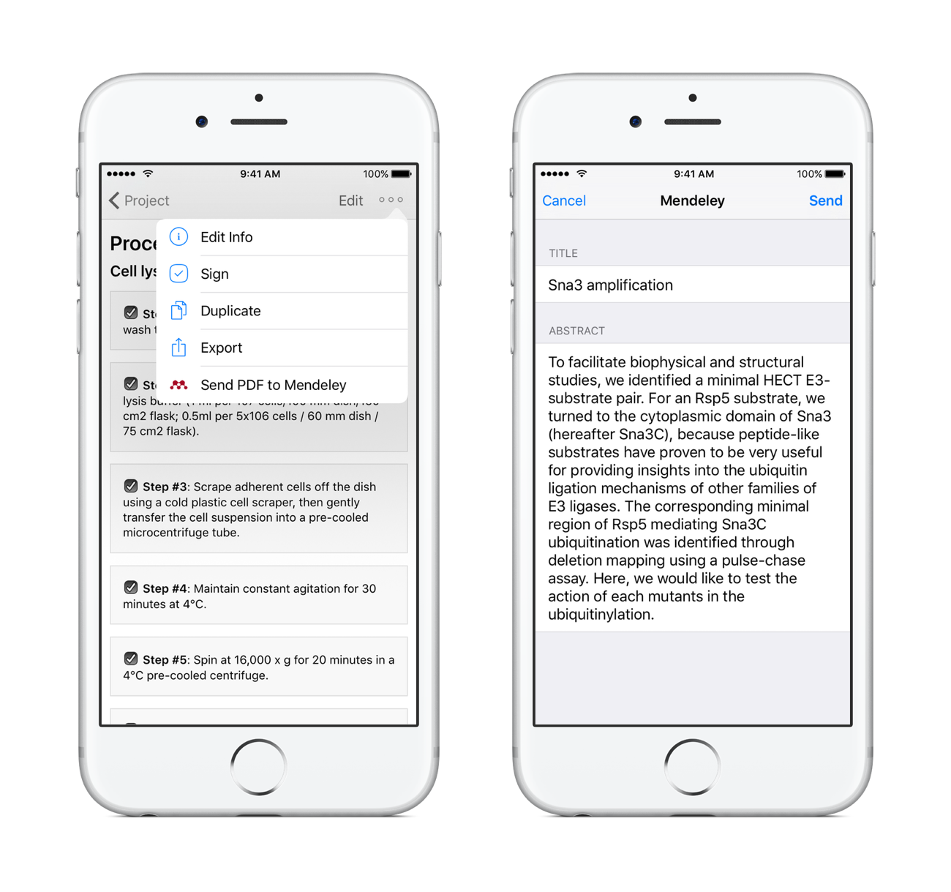
معرفی
ابزار مدیریت منابع رایگان
پلتفرم‌های مختلف (Win/Mac/Linux/Mobile)
همه‌ی مرورگرها
معرفی
مقایسه
استفاده تحت وب
استفاده در Word
استفاده تحت دسکتاپ
Web
Desktop
Mobile
Notes:
بر خلاف endnote رایگان است.
Cross-platform است.
روی تمام browserها به تمام مقالات دسترسی داریم. به دلیل این‌که یک فضای ابری برای ما ایجاد می‌کند.

Slide 4
هزینه و فضا
مدیریت اسناد
جستجو
همکاری
فناوری
 | MENDELEY | EndNote | RefWork | Zotero | Papers
امکانات پایه | رایگان | 250$ | 100$ | رایگان | 79$
فضای ذخیره‌سازی رایگان | 2 GB | 1 GB | ندارد | 100 MB | ندارد
معرفی
مقایسه
استفاده تحت وب
استفاده در Word
استفاده تحت دسکتاپ

Slide 5


هزینه و فضا
مدیریت اسناد
جستجو
همکاری
فناوری
 | MENDELEY | EndNote | RefWork | Zotero | Papers
مدیریت فایل‌های PDF و فایل‌های دیگر
پلاگین برای Word
حاشیه نویسی و برجسته کردن متن در فایل‌های PDF
هماهنگی در نسخه‌های دسکتاپ، وب و تلفن همراه
معرفی
مقایسه
استفاده تحت وب
استفاده در Word
استفاده تحت دسکتاپ

Slide 6
هزینه و فضا
مدیریت اسناد
جستجو
همکاری
فناوری
 | MENDELEY | EndNote | RefWork | Zotero | Papers
پایگاه داده رایگان
توصیه‌های مقاله شخصی
جستجو در مقالات موجود در کتابخانه
جستجو در تمام پایگاه داده‌های خارجی
معرفی
مقایسه
استفاده تحت وب
استفاده در Word
استفاده تحت دسکتاپ

Slide 7
هزینه و فضا
مدیریت اسناد
جستجو
همکاری
فناوری
 | MENDELEY | EndNote | RefWork | Zotero | Papers
گروه‌های خصوصی
گروه‌های عمومی
معرفی
مقایسه
استفاده تحت وب
استفاده در Word
استفاده تحت دسکتاپ

Slide 8
هزینه و فضا
مدیریت اسناد
جستجو
همکاری
فناوری
 | MENDELEY | EndNote | RefWork | Zotero | Papers
نرم‌افزار تحت وب
نرم‌افزار دسکتاپ
سازگاری با تمامی مرورگرها
سازگاری با Linux/Mac/Win
Mobile
معرفی
مقایسه
استفاده تحت وب
استفاده در Word
استفاده تحت دسکتاپ

Slide 9
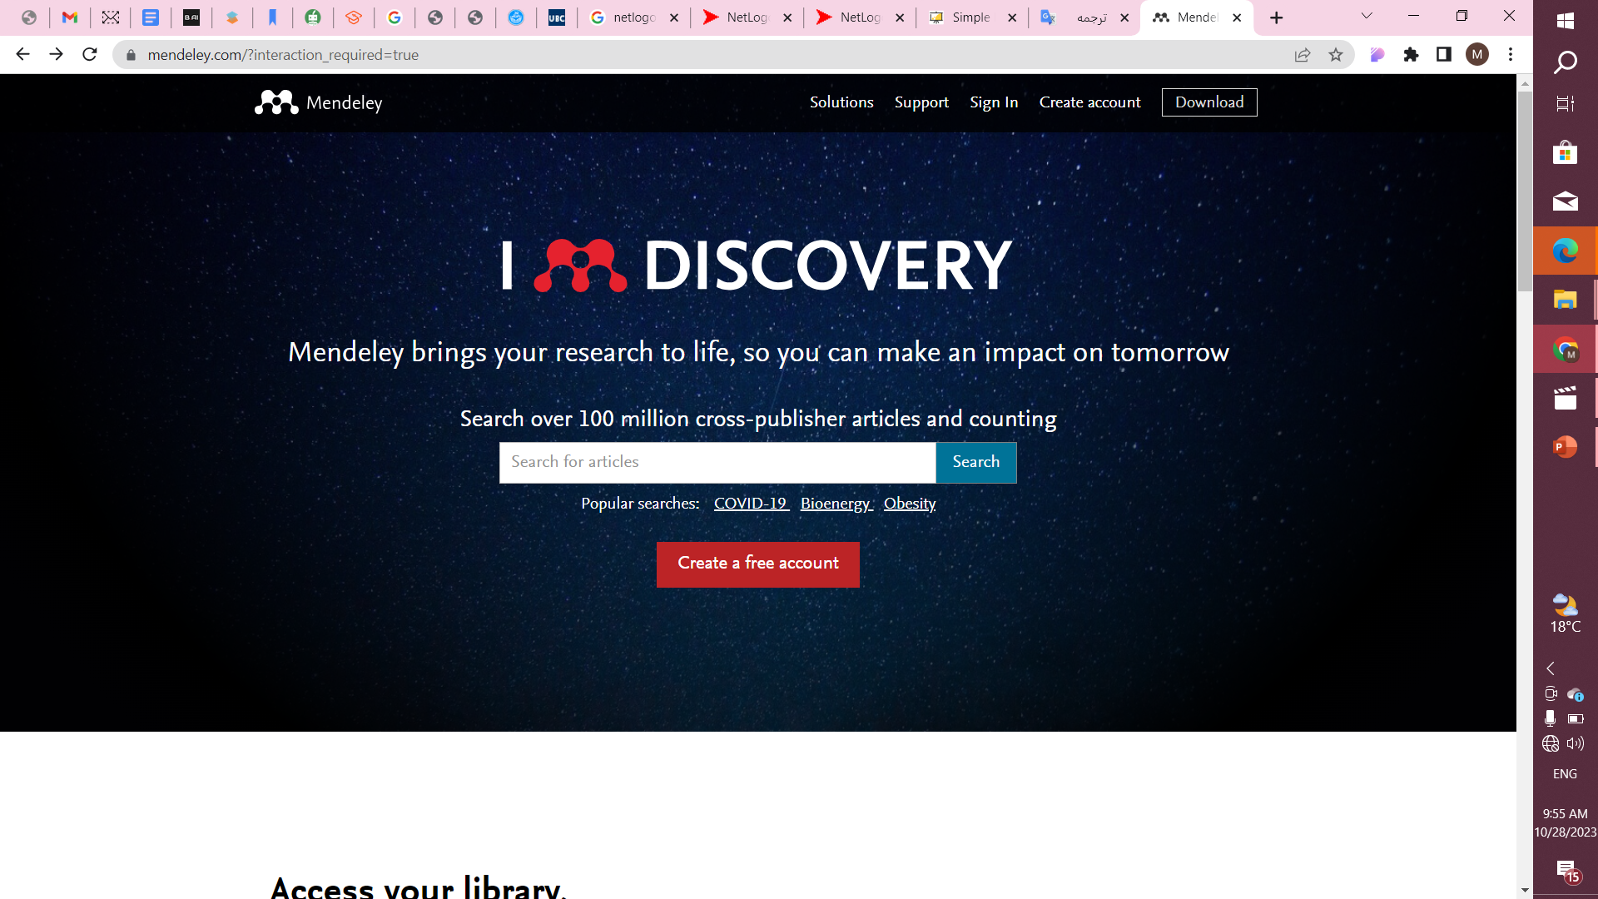
حساب کاربری
نصب پلاگین‌ها
کتابخانه
افزودن سند
مدیریت کتابخانه
معرفی
مقایسه
استفاده تحت وب
استفاده در Word
استفاده تحت دسکتاپ

Slide 10
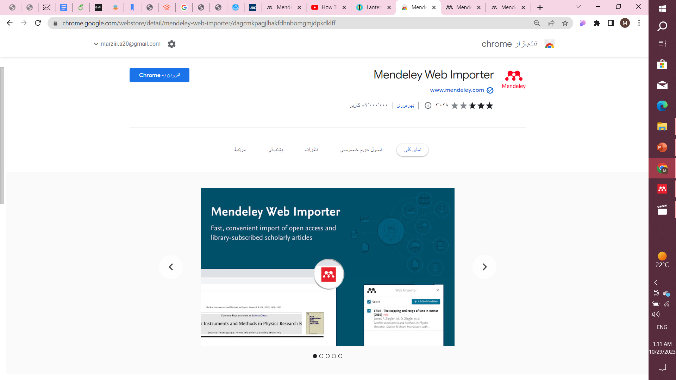
حساب کاربری
نصب پلاگین‌ها
کتابخانه
افزودن سند
مدیریت کتابخانه
Web Importer
معرفی
مقایسه
استفاده تحت وب
استفاده در Word
استفاده تحت دسکتاپ
Notes:
یک پلاگین برای مرورگرهاست که به ما این اجازه را می‌دهد که منابع تحت وب را به راحتی به کتابخانه‌ی Mendeley اضافه کنیم.

Slide 11
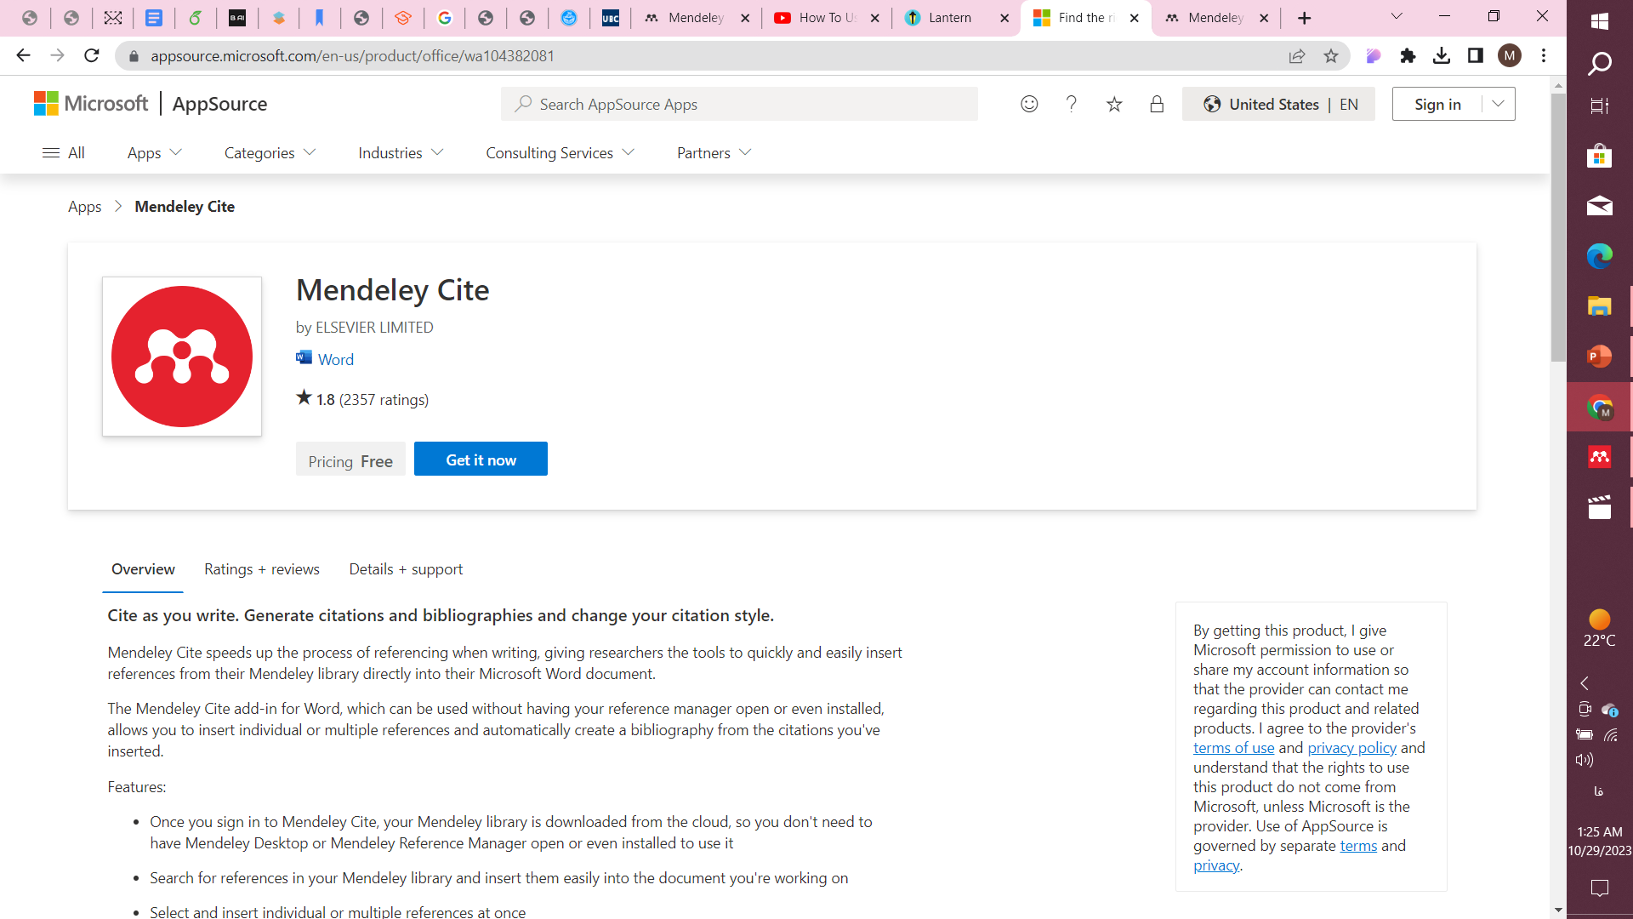
حساب کاربری
نصب پلاگین‌ها
کتابخانه
افزودن سند
مدیریت کتابخانه
Mendeley Cite
معرفی
مقایسه
استفاده تحت وب
استفاده در Word
استفاده تحت دسکتاپ
Notes:
این پلاگین، تمامی منابع موجود در Mendeley را به Microsoft Word متصل می‌کند.

Slide 12
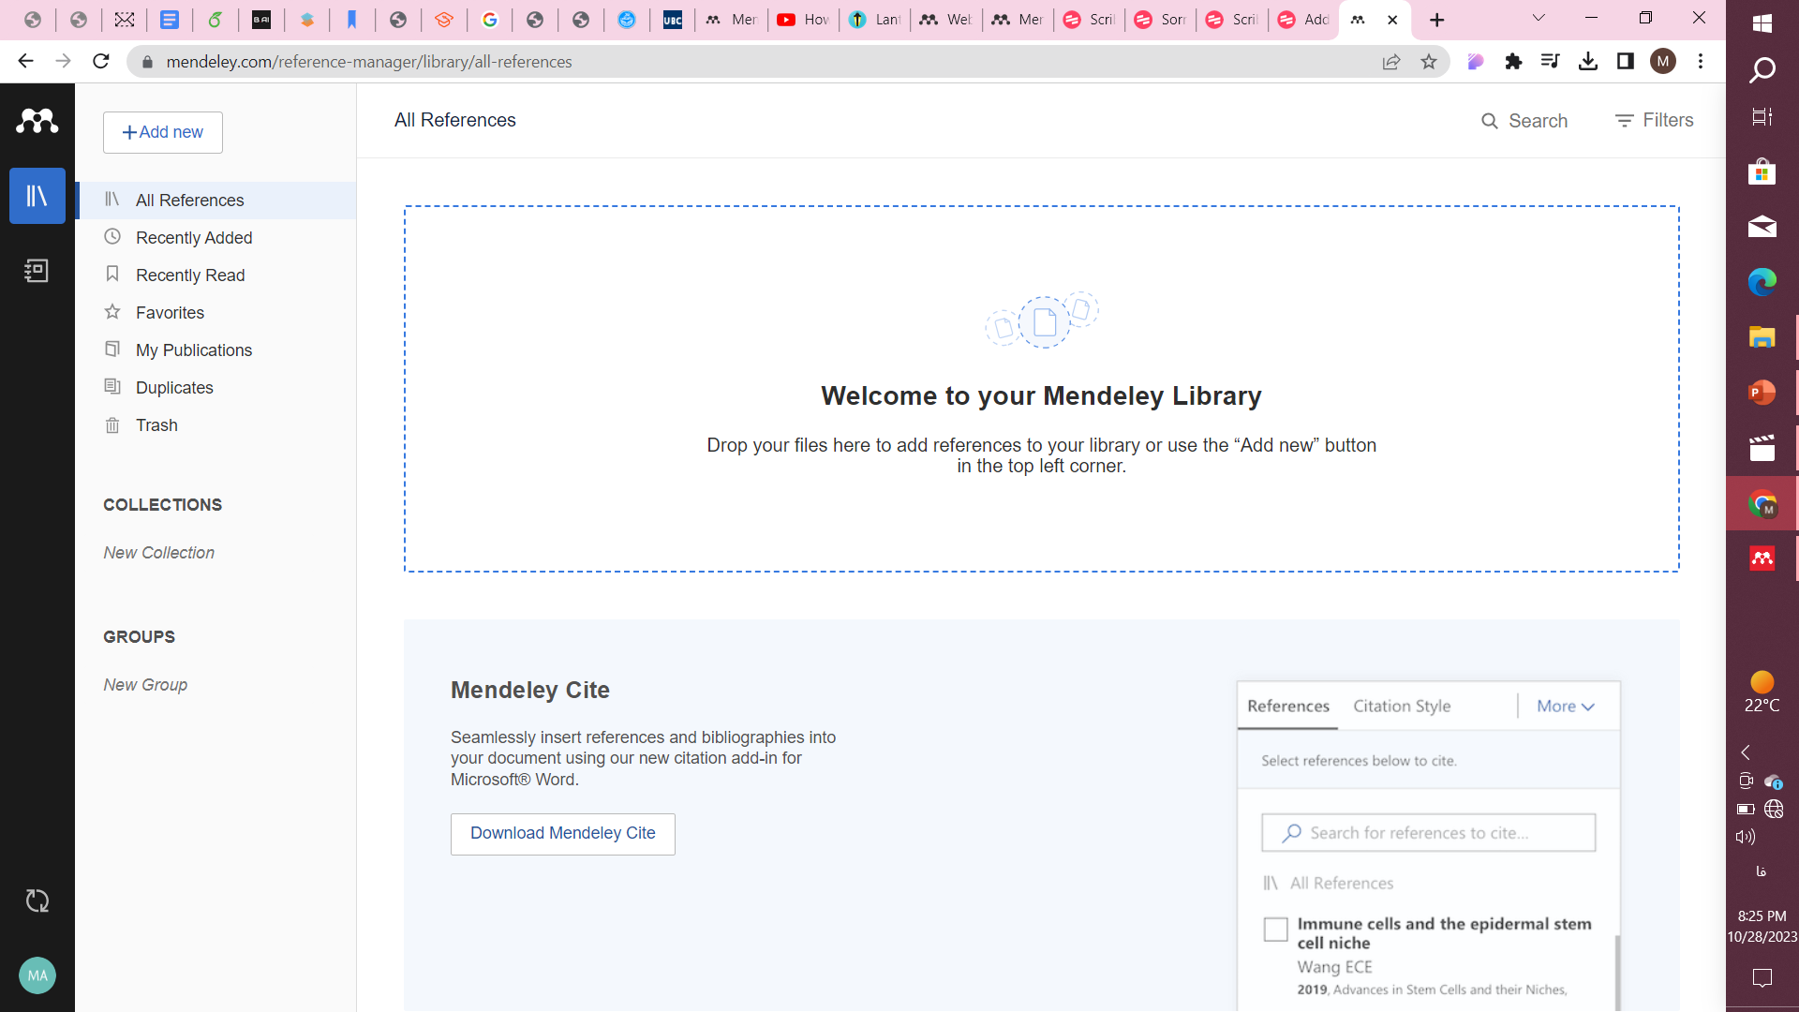
حساب کاربری
نصب پلاگین‌ها
کتابخانه
افزودن سند
مدیریت کتابخانه
Library
معرفی
مقایسه
استفاده تحت وب
استفاده در Word
استفاده تحت دسکتاپ

Slide 13
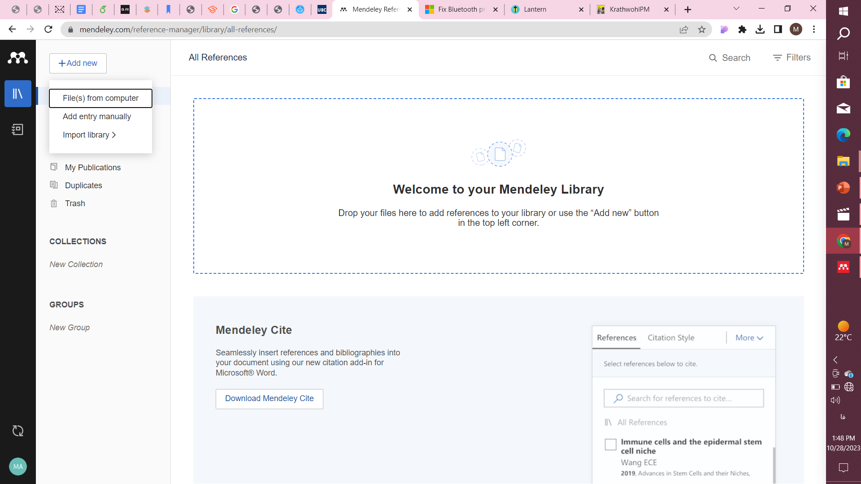
حساب کاربری
نصب پلاگین‌ها
کتابخانه
افزودن سند
مدیریت کتابخانه
از طریق فایل موجود
معرفی
مقایسه
استفاده تحت وب
استفاده در Word
استفاده تحت دسکتاپ

Slide 14
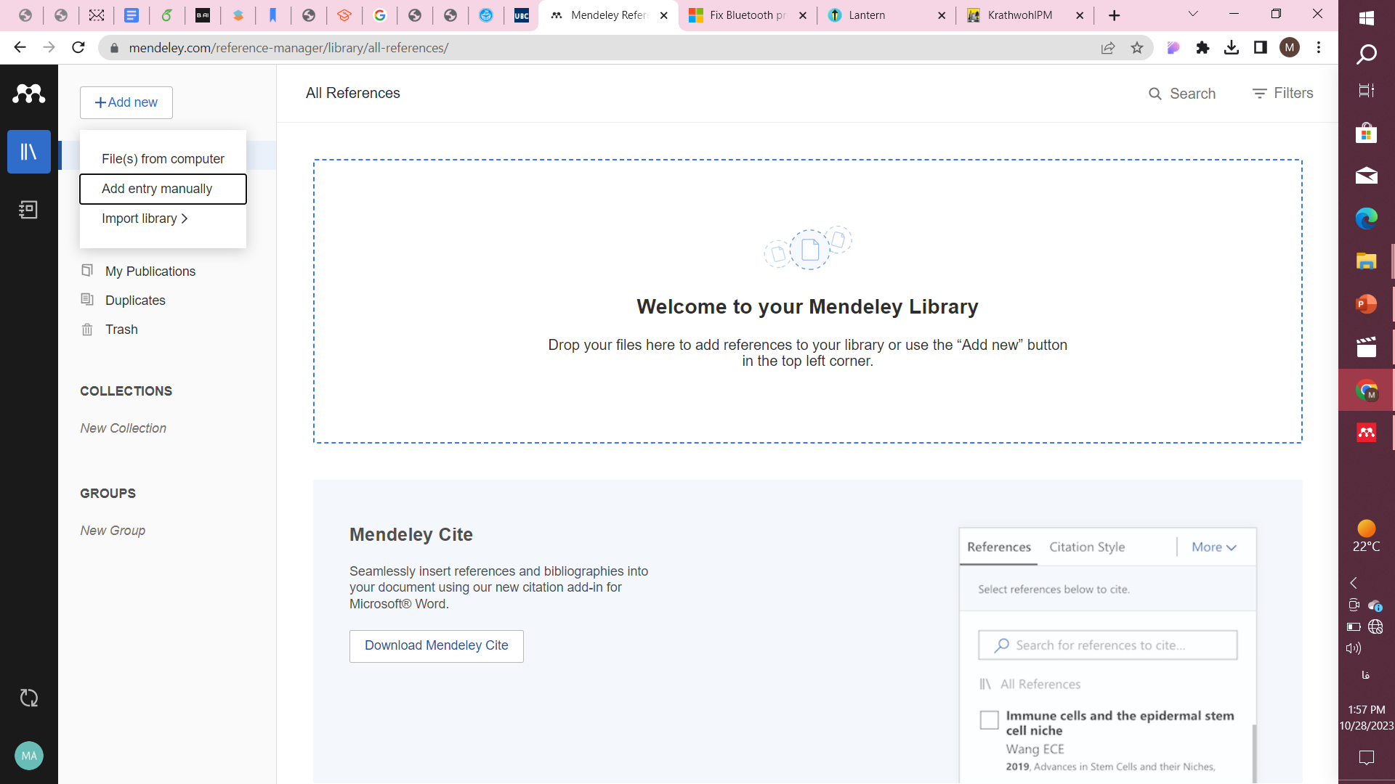
حساب کاربری
نصب پلاگین‌ها
کتابخانه
افزودن سند
مدیریت کتابخانه
از طریق ورود دستی اطلاعات
معرفی
مقایسه
استفاده تحت وب
استفاده در Word
استفاده تحت دسکتاپ

Slide 15
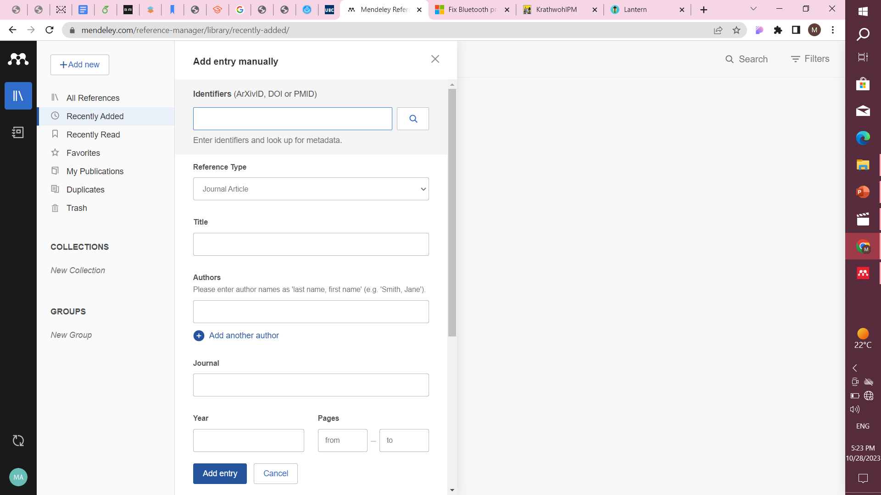
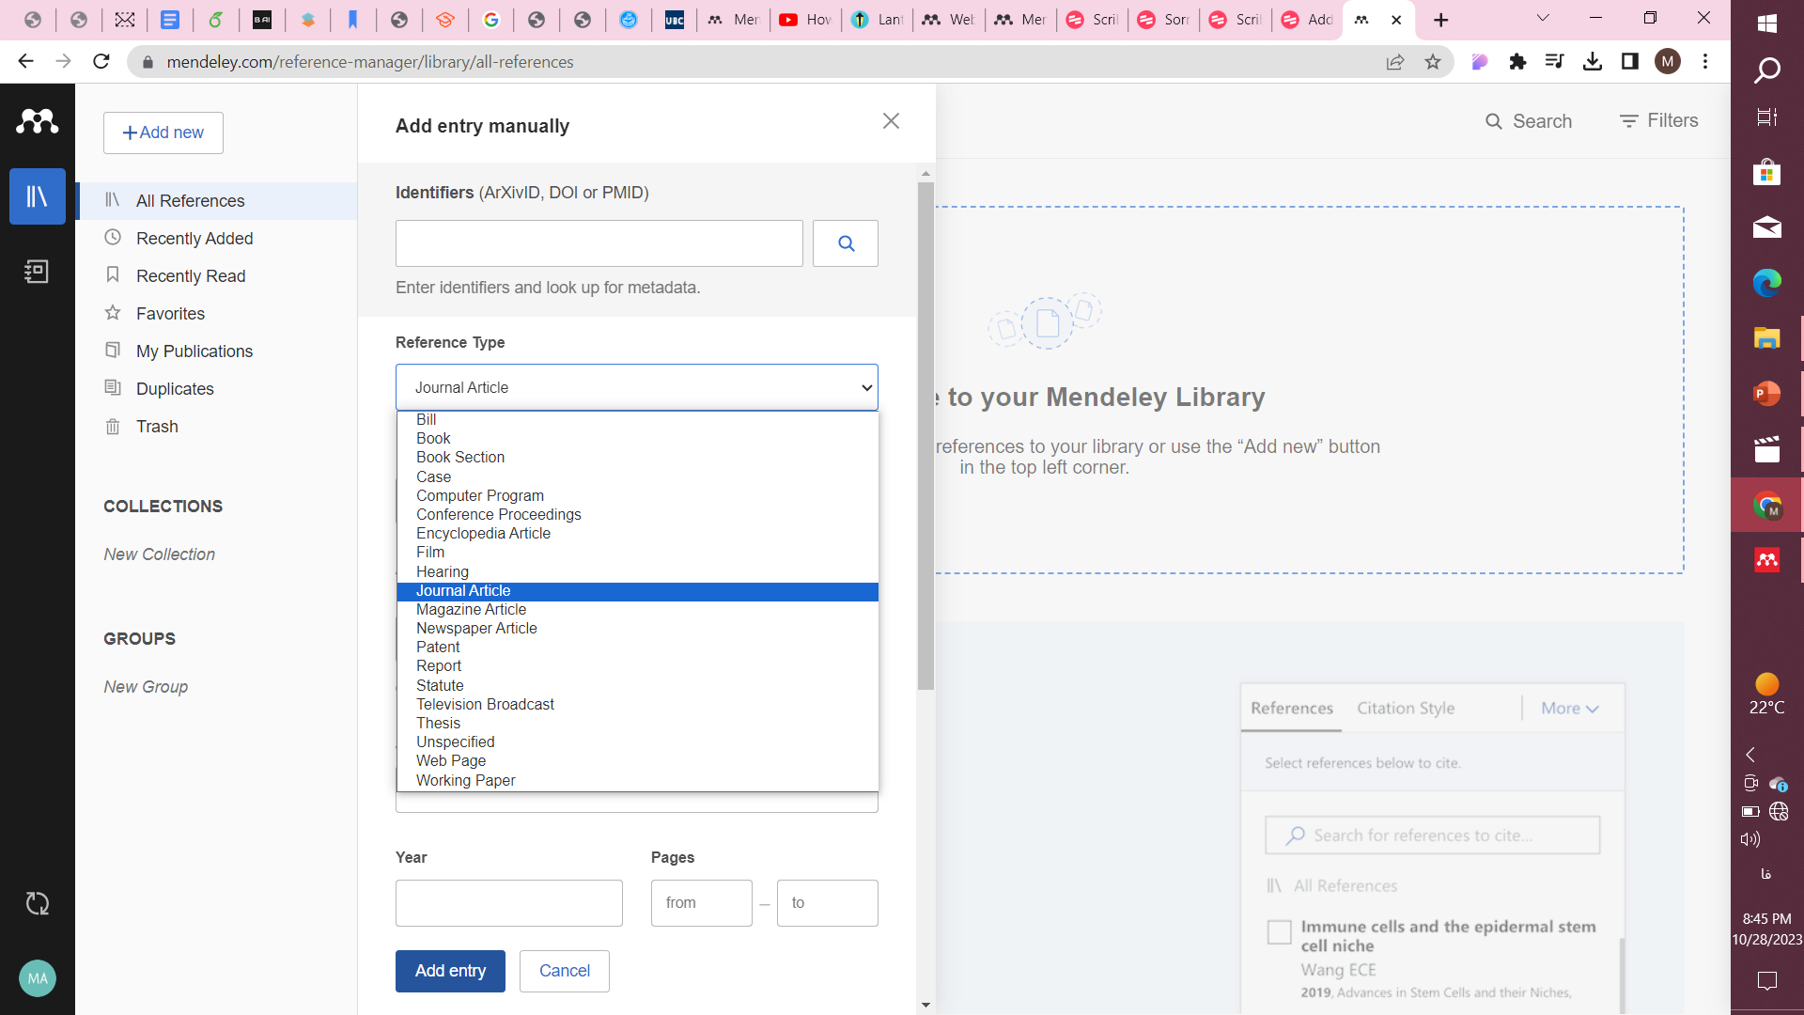
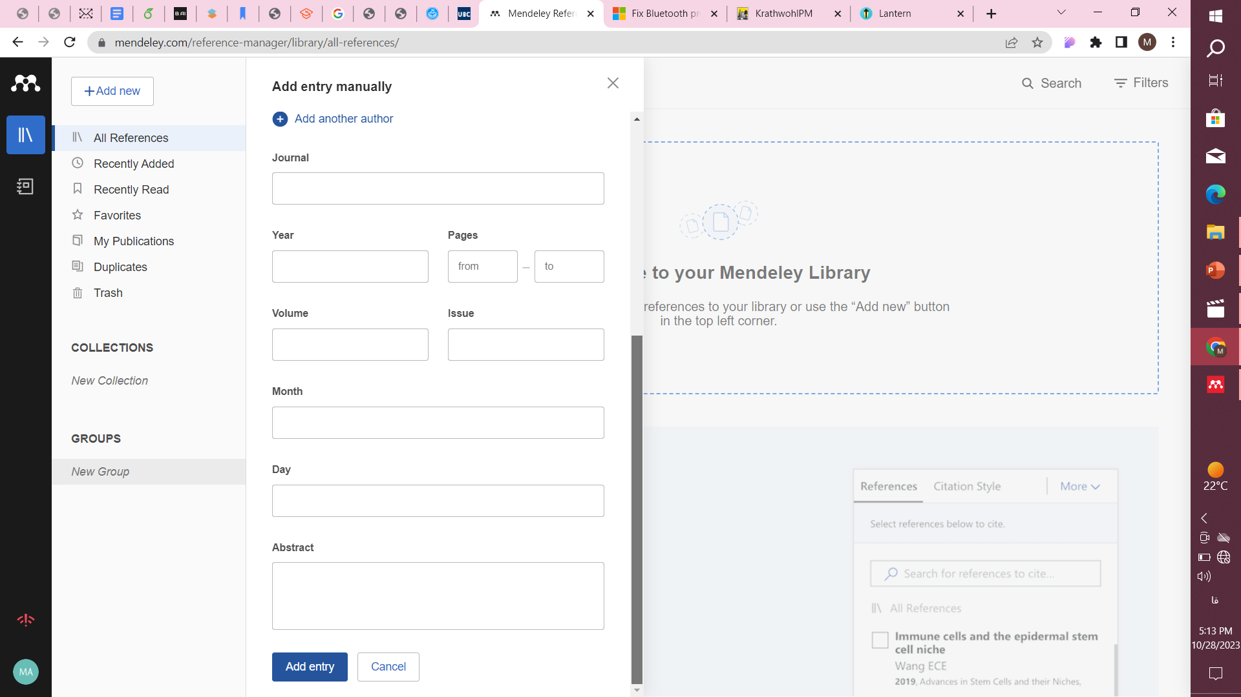
حساب کاربری
نصب پلاگین‌ها
کتابخانه
افزودن سند
مدیریت کتابخانه
معرفی
مقایسه
استفاده تحت وب
استفاده در Word
استفاده تحت دسکتاپ

Slide 16
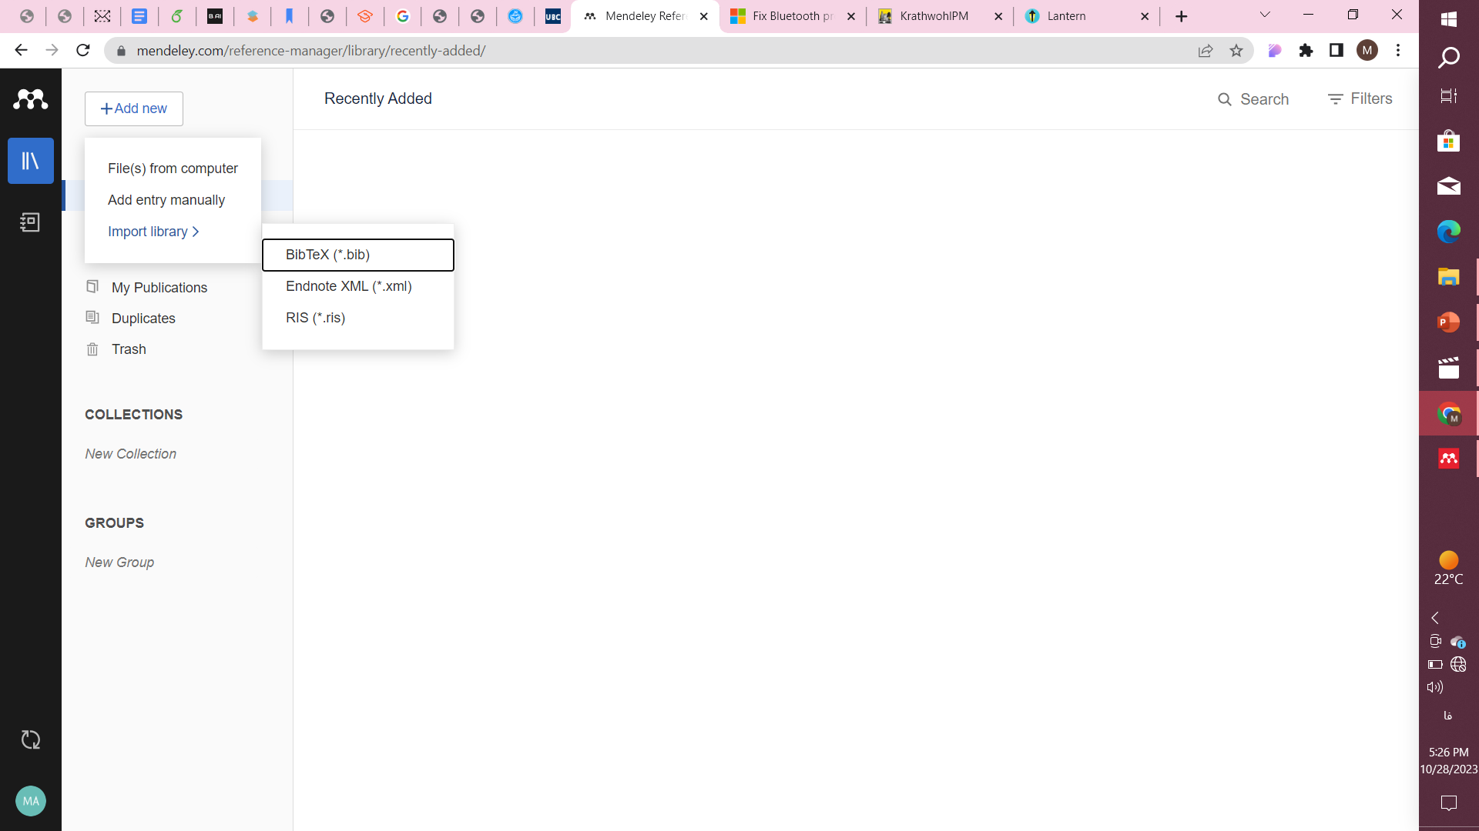
حساب کاربری
نصب پلاگین‌ها
کتابخانه
افزودن سند
مدیریت کتابخانه
افزودن کتابخانه‌ی یک ابزار مدیریت منابع دیگر
معرفی
مقایسه
استفاده تحت وب
استفاده در Word
استفاده تحت دسکتاپ

Slide 17
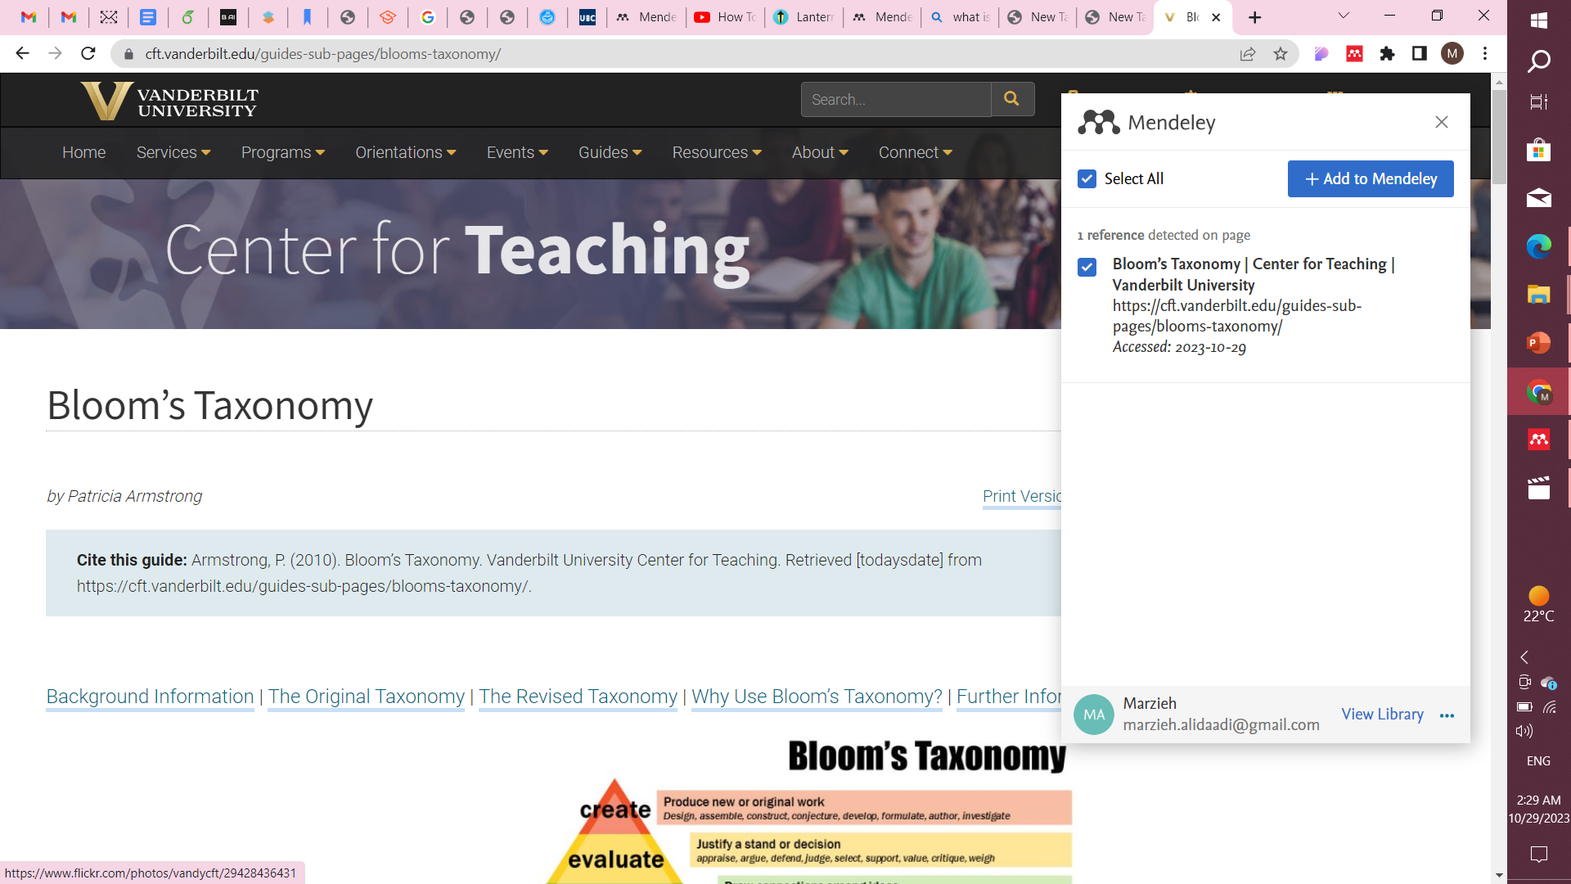
حساب کاربری
نصب پلاگین‌ها
کتابخانه
افزودن سند
مدیریت کتابخانه
از طریق Web Importer
معرفی
مقایسه
استفاده تحت وب
استفاده در Word
استفاده تحت دسکتاپ

Slide 18
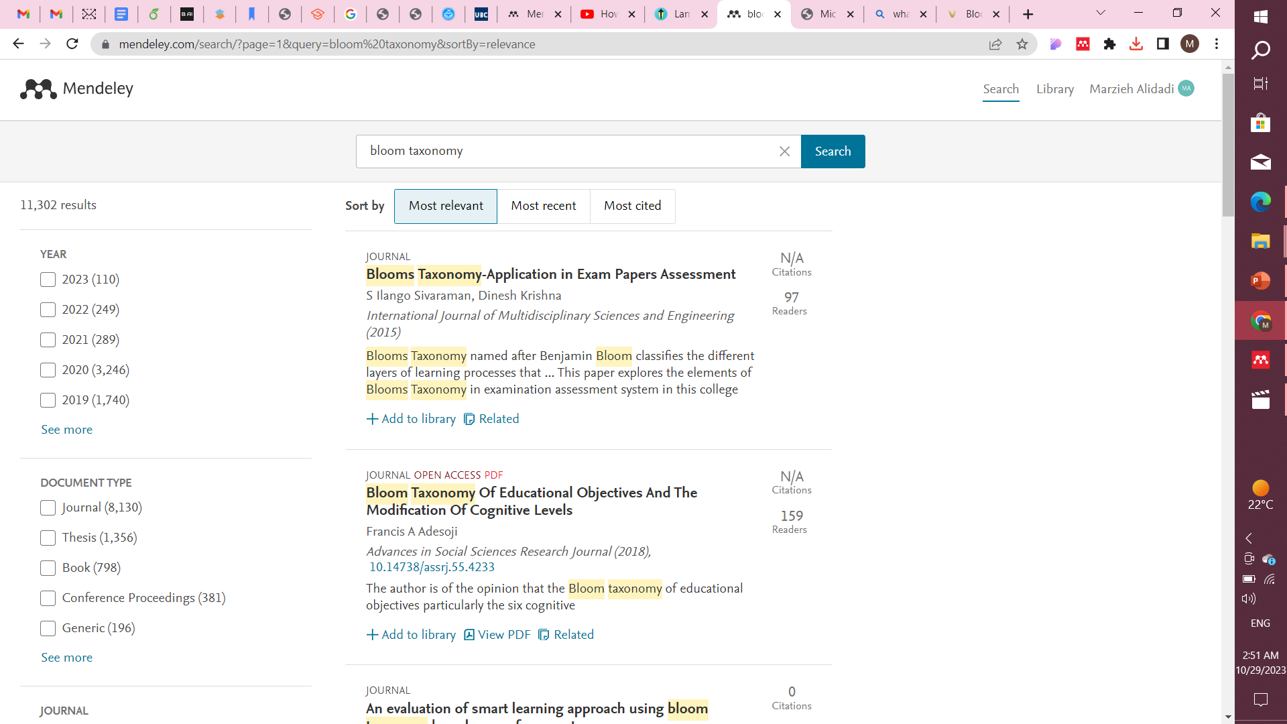
حساب کاربری
نصب پلاگین‌ها
کتابخانه
افزودن سند
مدیریت کتابخانه
از طریق موتور جستجو
معرفی
مقایسه
استفاده تحت وب
استفاده در Word
استفاده تحت دسکتاپ
Notes:
مشابه google scholar می‌توان عنوان یا کلمات کلیدی مقاله را در آن جستجو کرد و آن را به کتابخانه‌ی Mendeleyافزود.

Slide 19
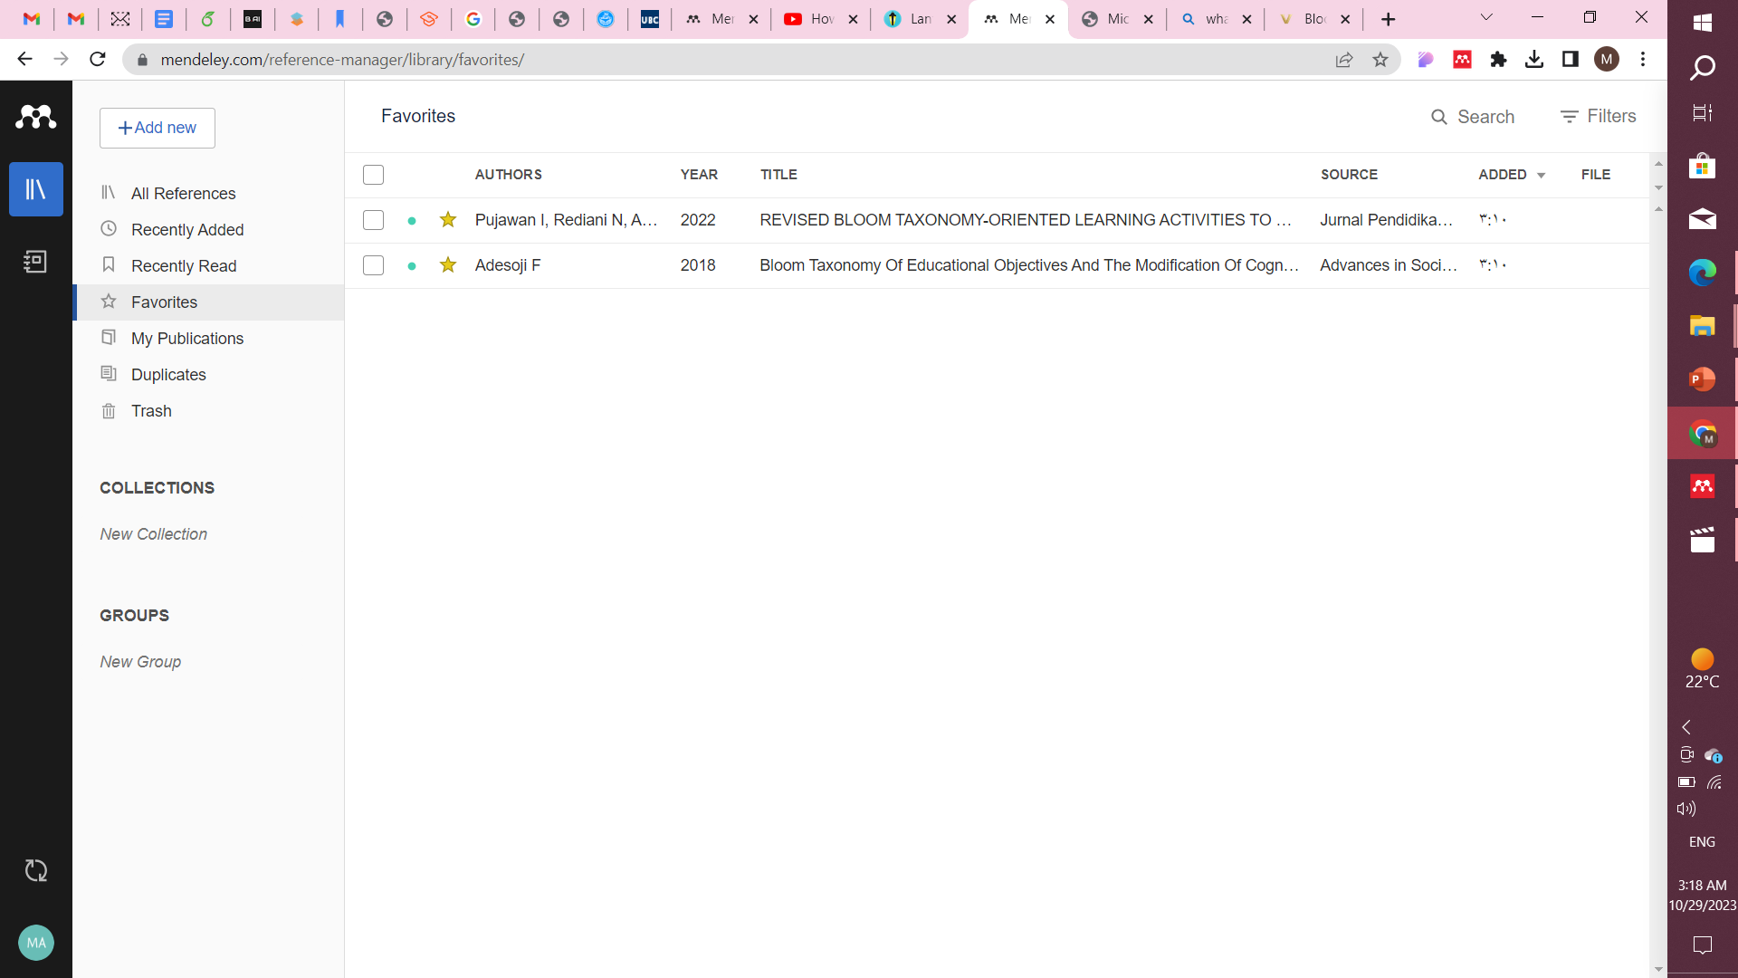
حساب کاربری
نصب پلاگین‌ها
کتابخانه
افزودن سند
مدیریت کتابخانه
موردعلاقه‌ها
معرفی
مقایسه
استفاده تحت وب
استفاده در Word
استفاده تحت دسکتاپ

Slide 20
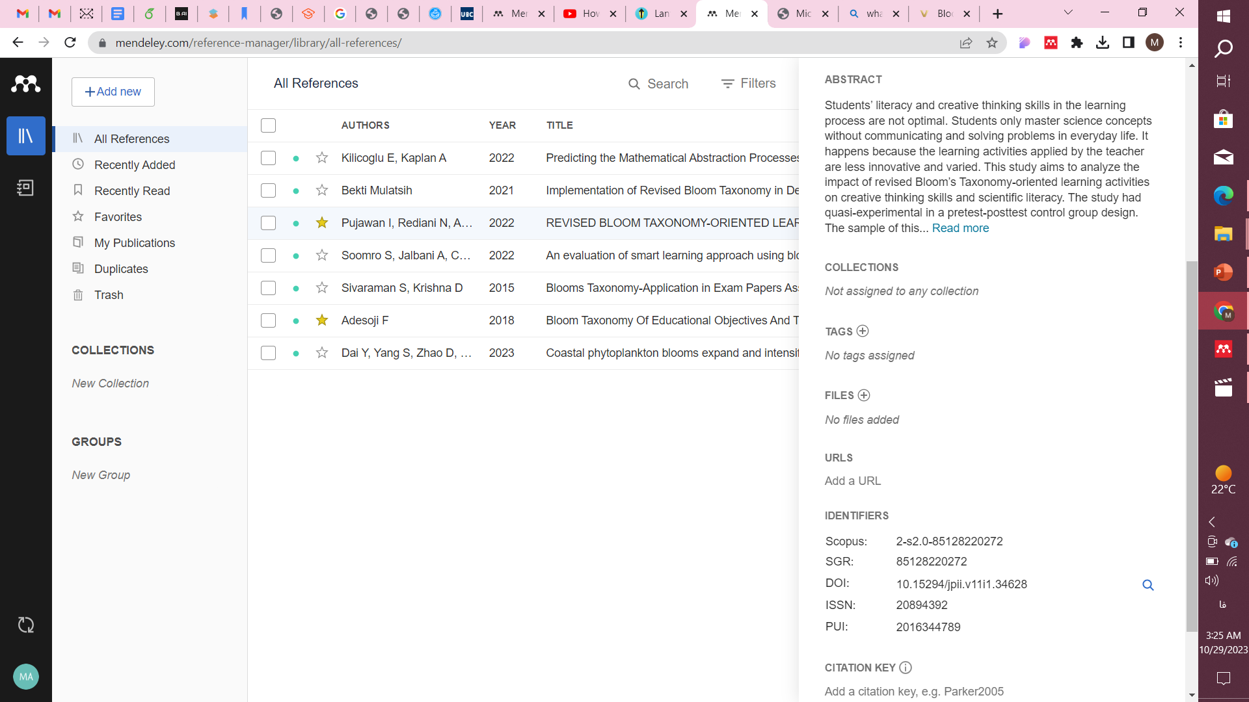
حساب کاربری
نصب پلاگین‌ها
کتابخانه
افزودن سند
مدیریت کتابخانه
برچسب گذاری
معرفی
مقایسه
استفاده تحت وب
استفاده در Word
استفاده تحت دسکتاپ

Slide 21
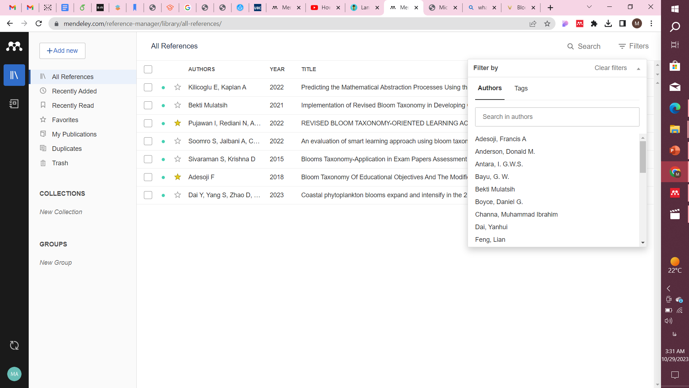
حساب کاربری
نصب پلاگین‌ها
کتابخانه
افزودن سند
مدیریت کتابخانه
فیلتر کردن
معرفی
مقایسه
استفاده تحت وب
استفاده در Word
استفاده تحت دسکتاپ

Slide 22
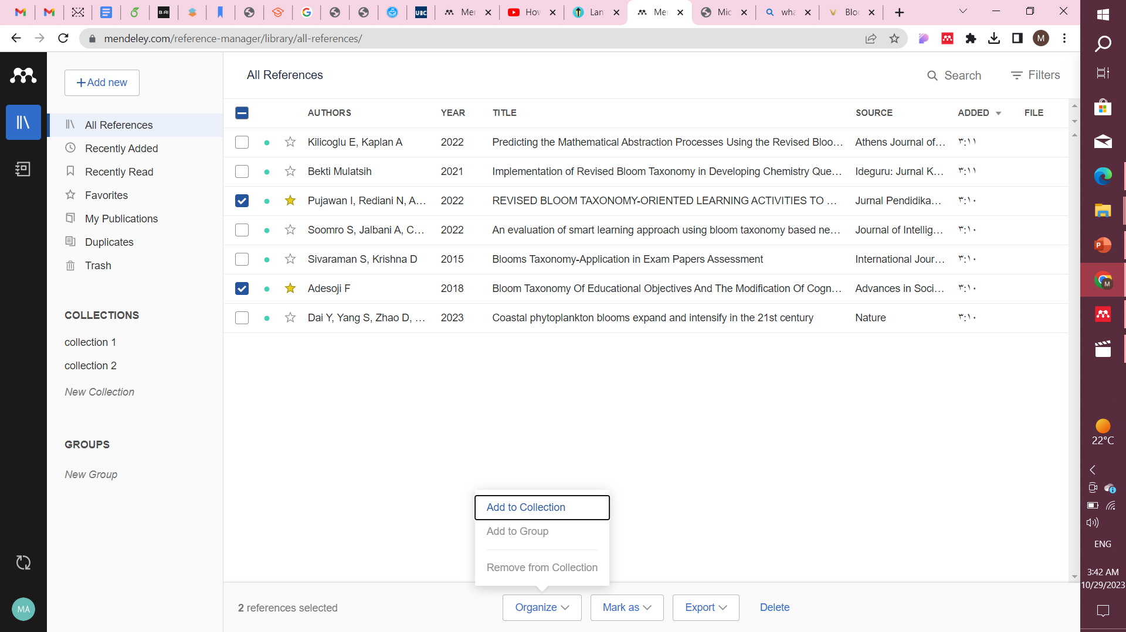
حساب کاربری
نصب پلاگین‌ها
کتابخانه
افزودن سند
مدیریت کتابخانه
Collection ها
معرفی
مقایسه
استفاده تحت وب
استفاده در Word
استفاده تحت دسکتاپ

Slide 23
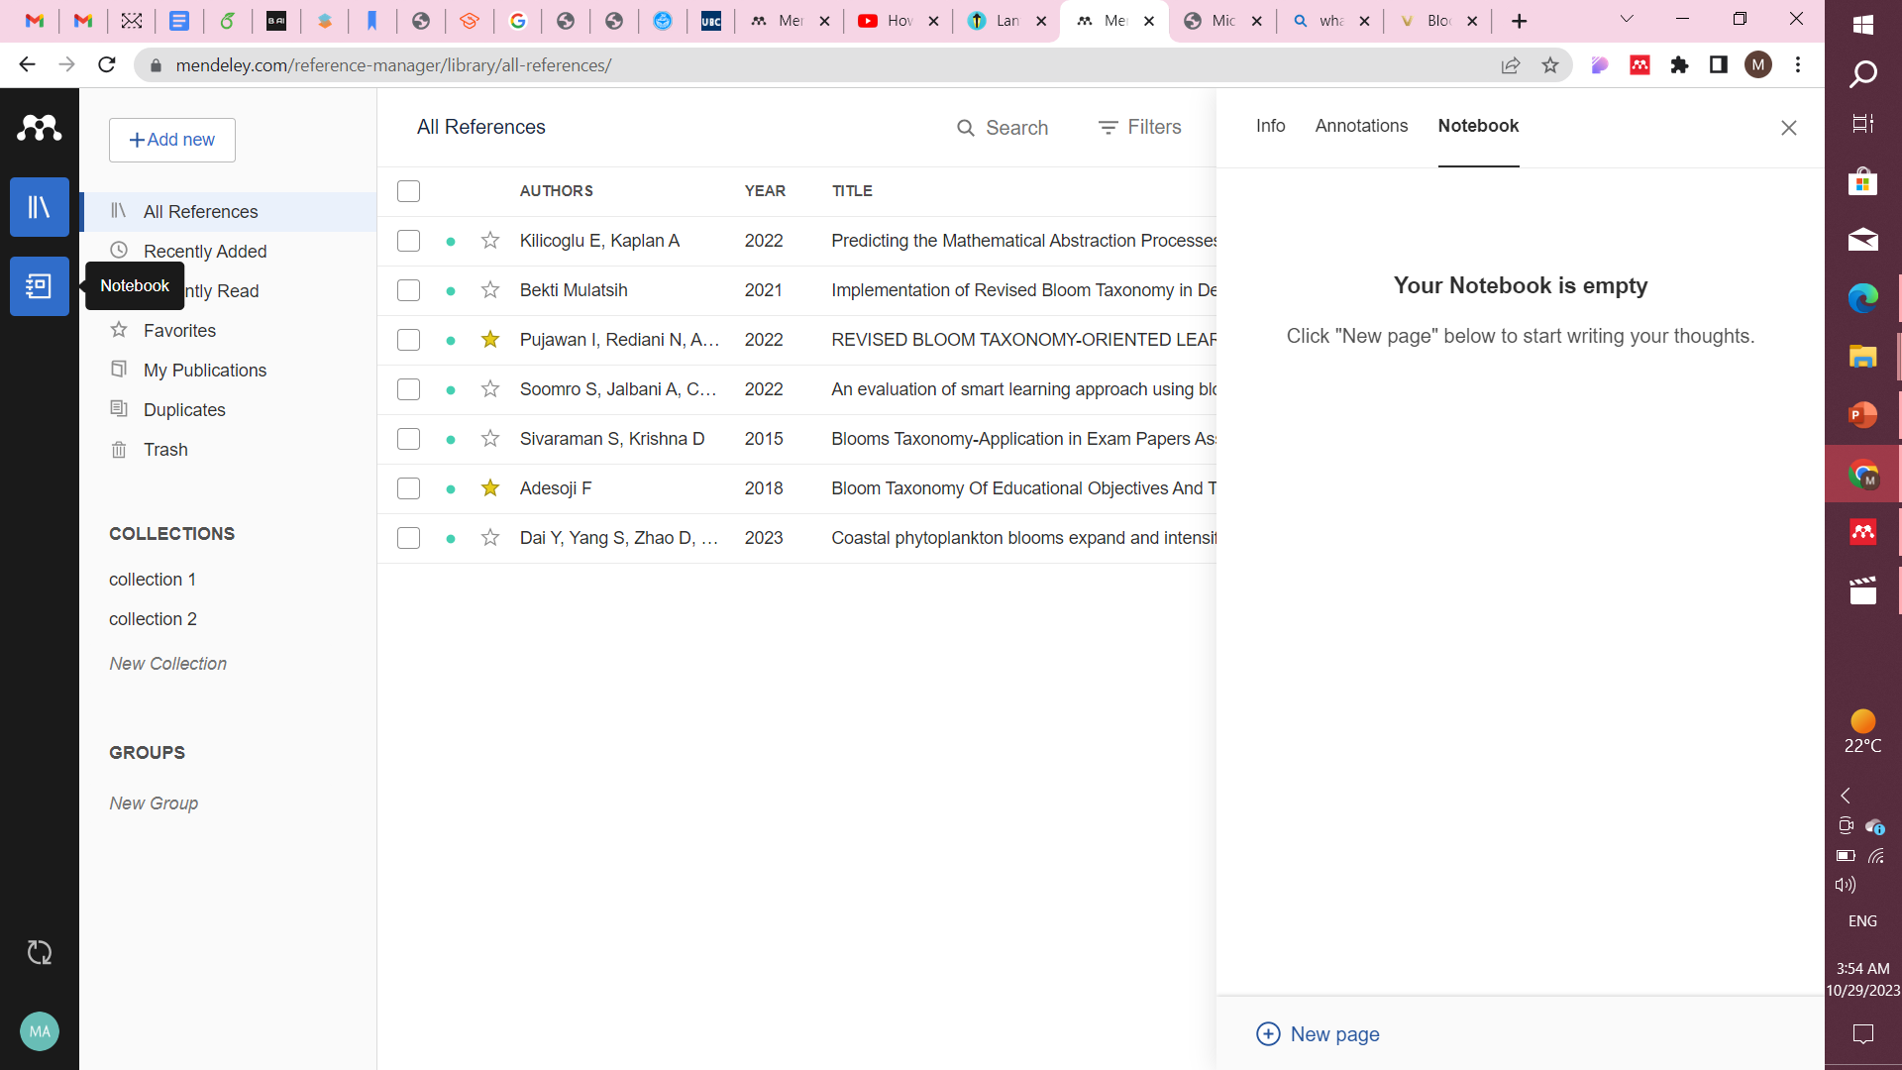
حساب کاربری
نصب پلاگین‌ها
کتابخانه
افزودن سند
مدیریت کتابخانه
Notebook
معرفی
مقایسه
استفاده تحت وب
استفاده در Word
استفاده تحت دسکتاپ
Notes:
می‌توان یک نوشته به صورت عمومی، و نه مربوط به یک منبع خاص نوشت. از آن‌ها با عنوان "صفحه" یاد می‌شود.

Slide 24
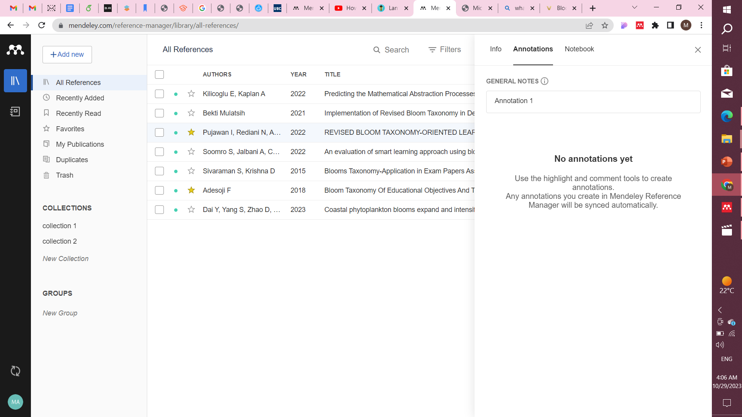
حساب کاربری
نصب پلاگین‌ها
کتابخانه
افزودن سند
مدیریت کتابخانه
Annotations
معرفی
مقایسه
استفاده تحت وب
استفاده در Word
استفاده تحت دسکتاپ
Notes:
می‌توان یک نوشته به صور خاص مربوط به یک منبع خاص نوشت. یا حتی می‌توان مربوط به یک بخش خاص از یک منبع خاص.

Slide 25
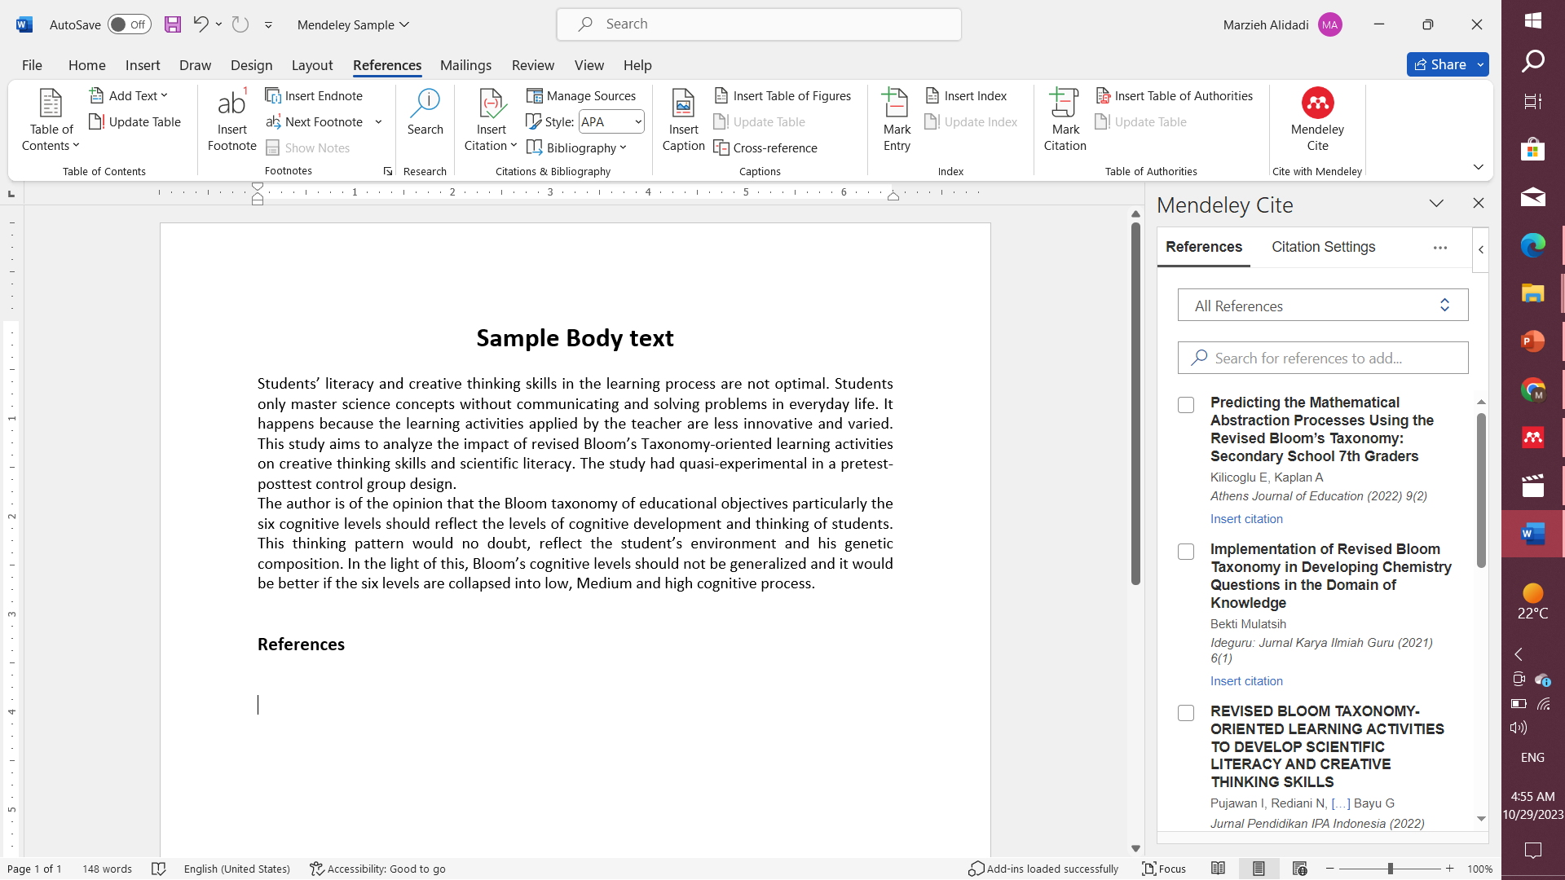
تعیین فرمت ارجاع
ارجاع در متن
لیست مراجع
معرفی
مقایسه
استفاده تحت وب
استفاده در Word
استفاده تحت دسکتاپ

Slide 26
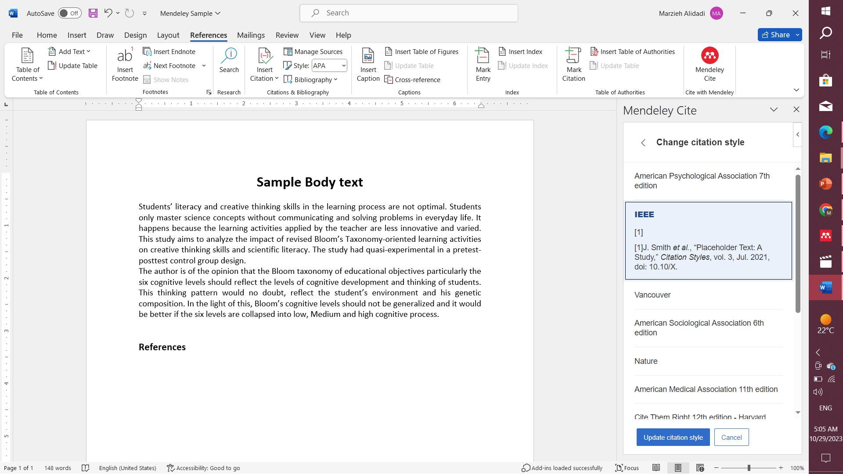
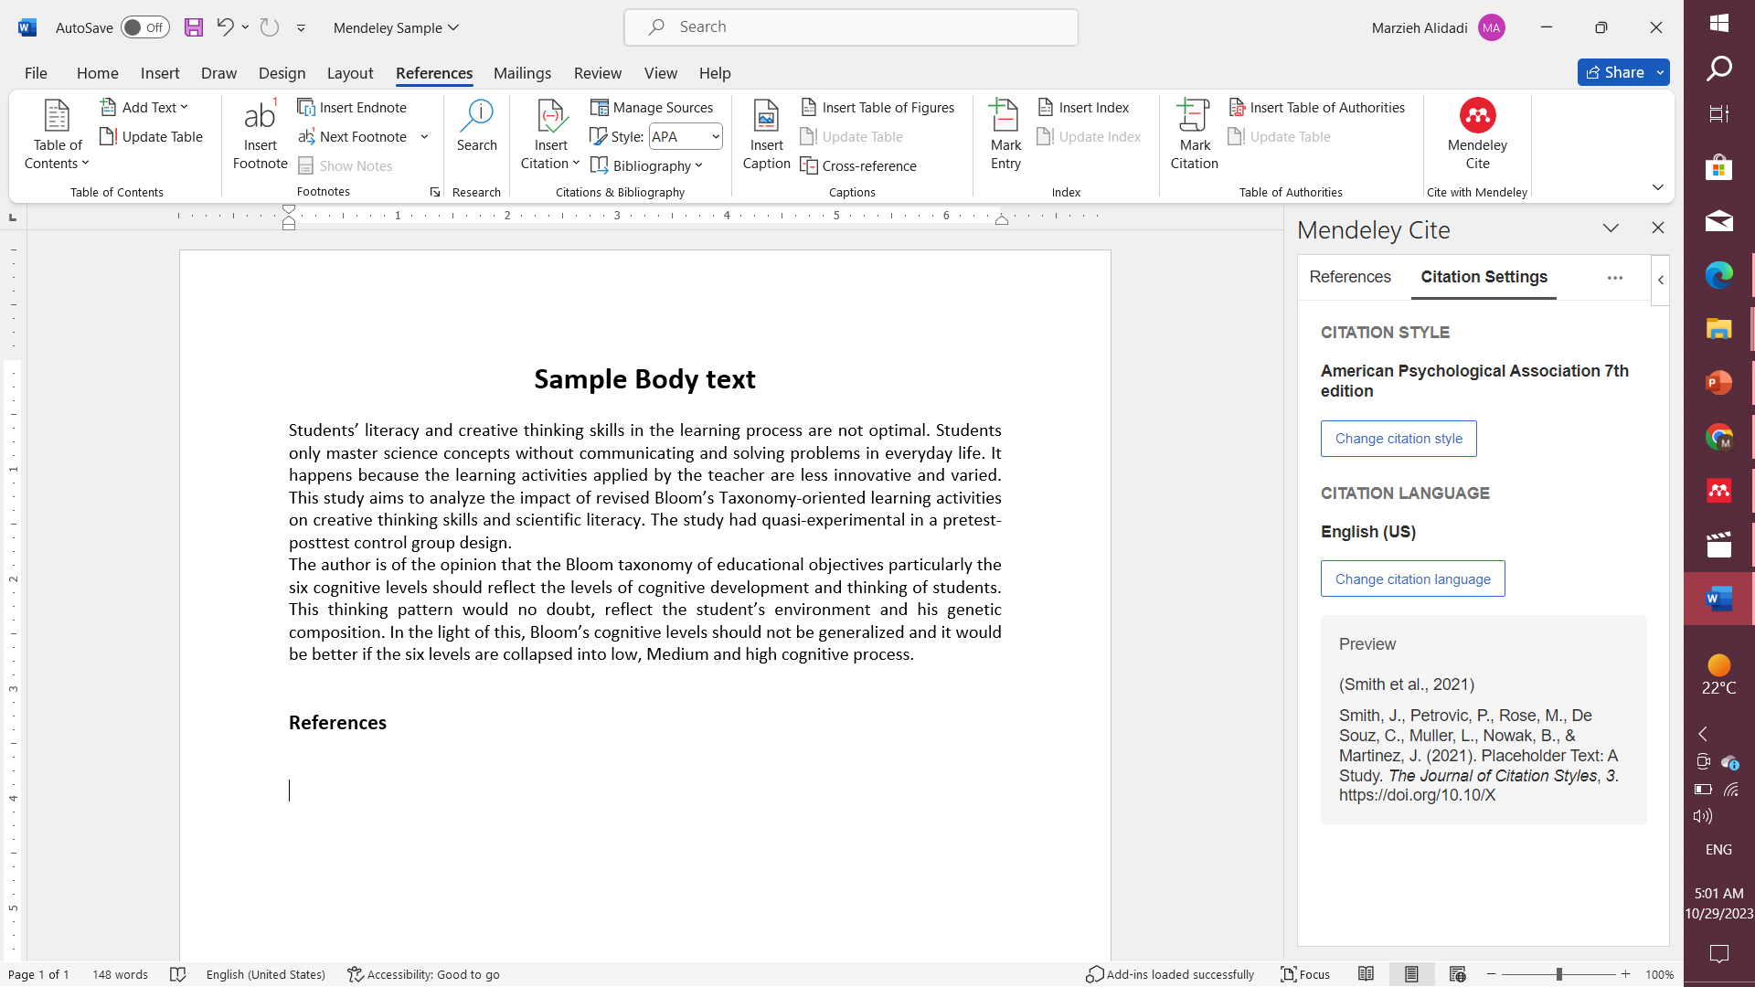
تعیین فرمت ارجاع
ارجاع در متن
لیست مراجع
معرفی
مقایسه
استفاده تحت وب
استفاده در Word
استفاده تحت دسکتاپ

Slide 27
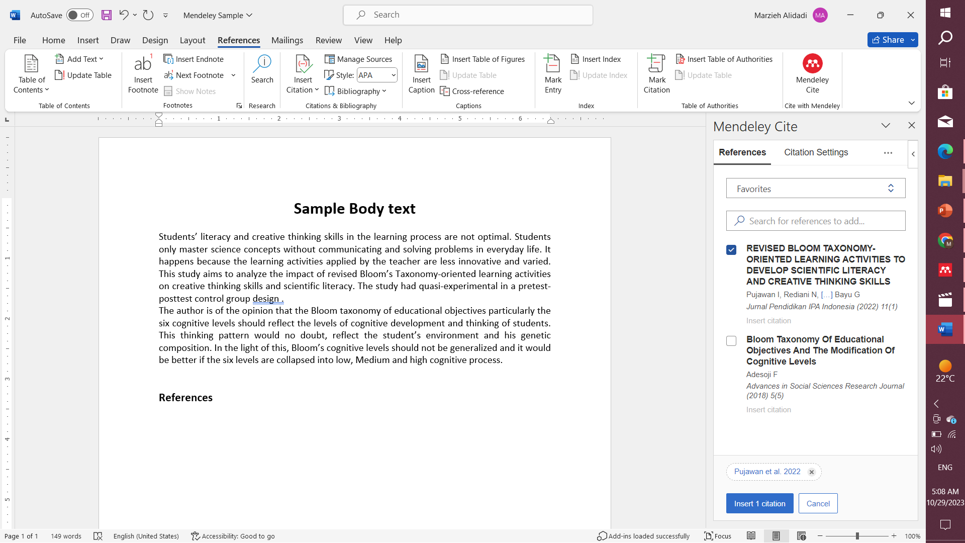
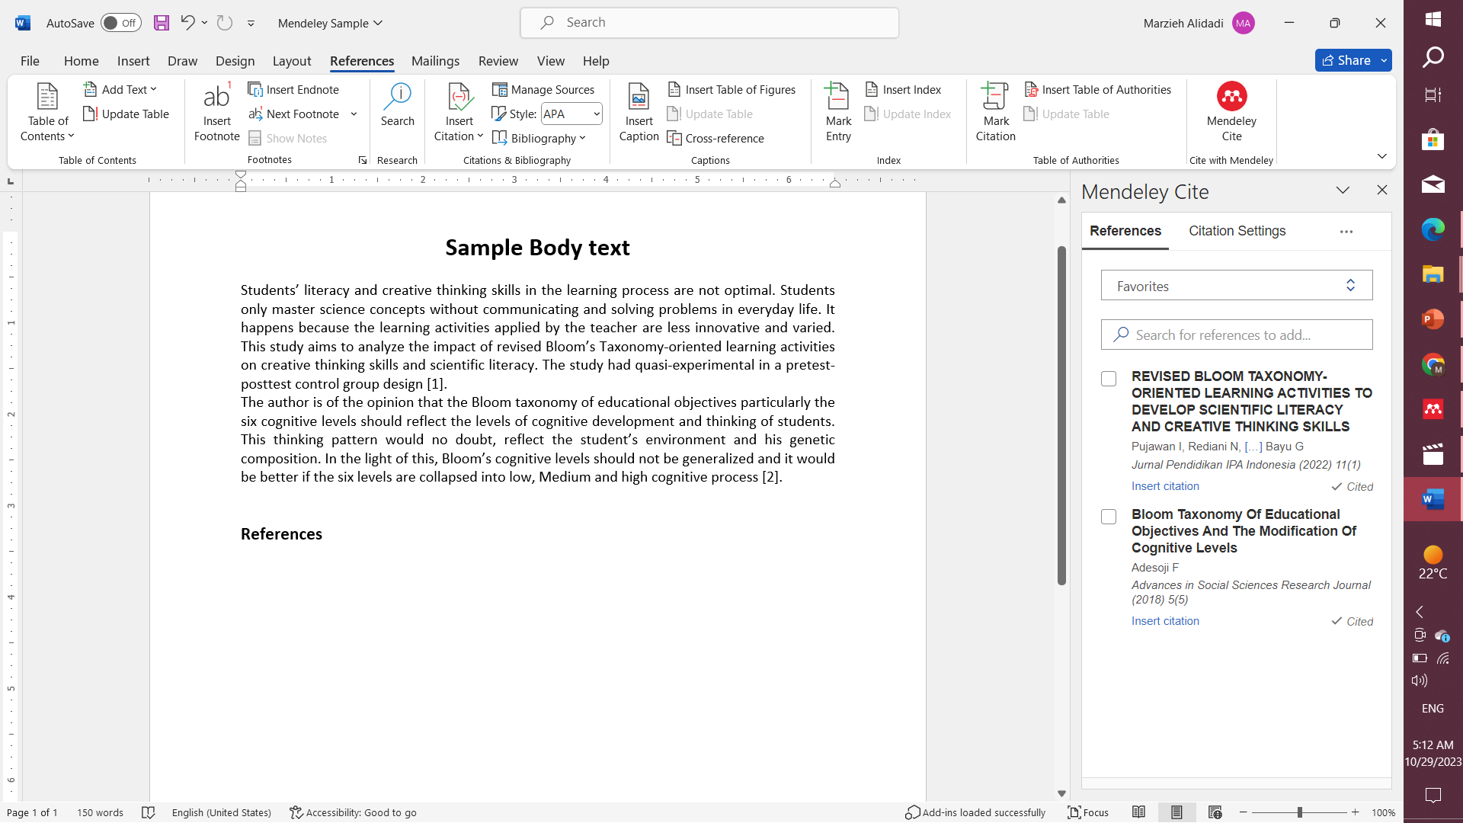
تعیین فرمت ارجاع
ارجاع در متن
لیست مراجع
معرفی
مقایسه
استفاده تحت وب
استفاده در Word
استفاده تحت دسکتاپ

Slide 28
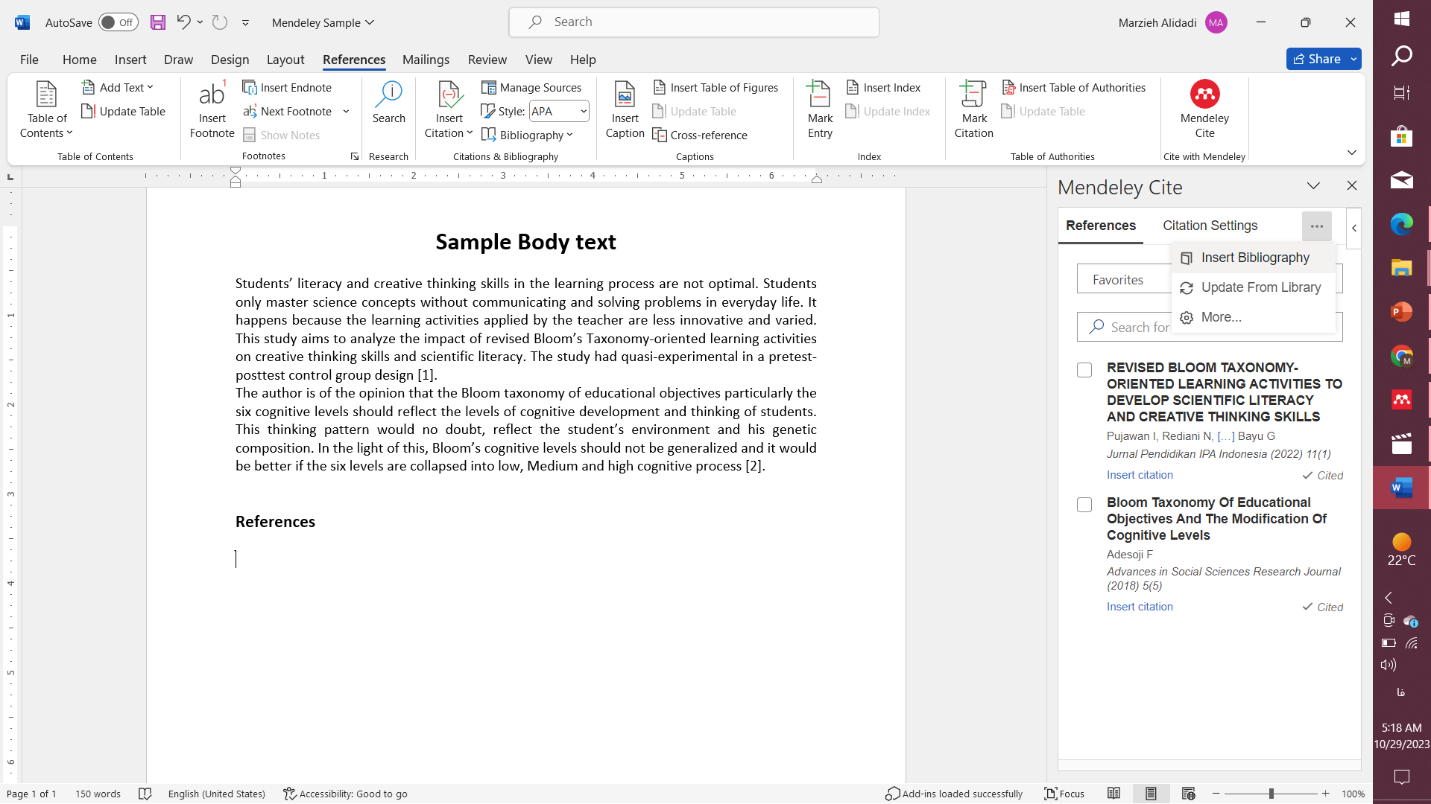
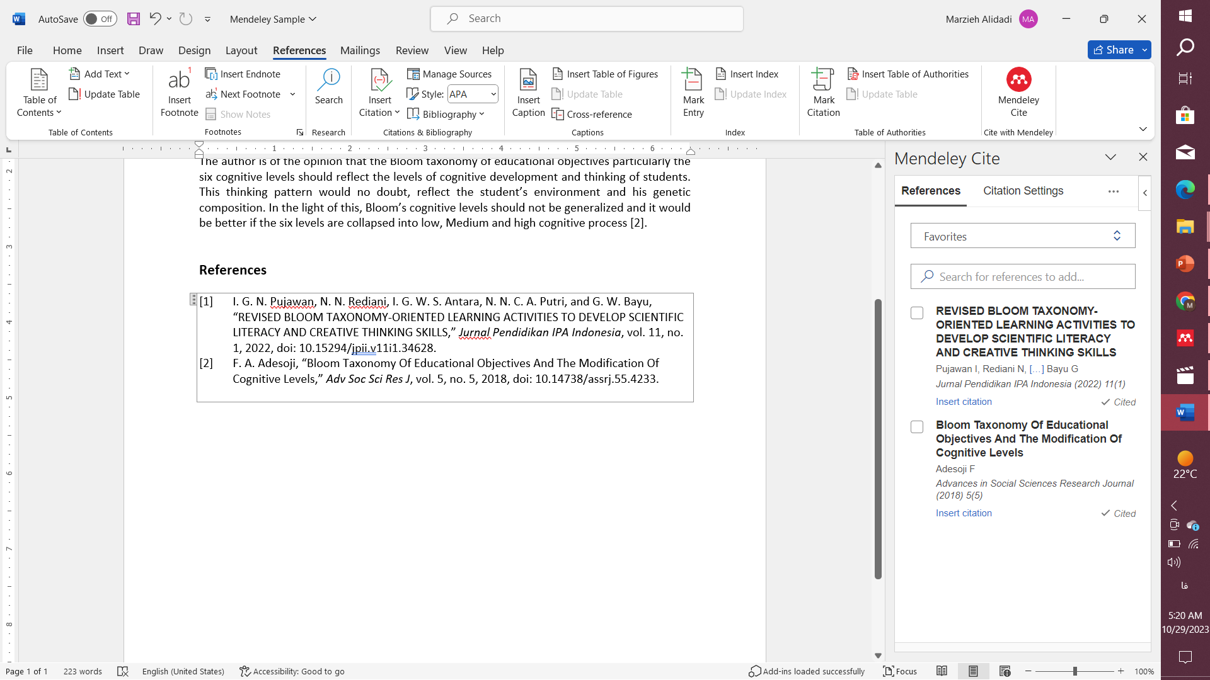
تعیین فرمت ارجاع
ارجاع در متن
لیست مراجع
معرفی
مقایسه
استفاده تحت وب
استفاده در Word
استفاده تحت دسکتاپ

Slide 29
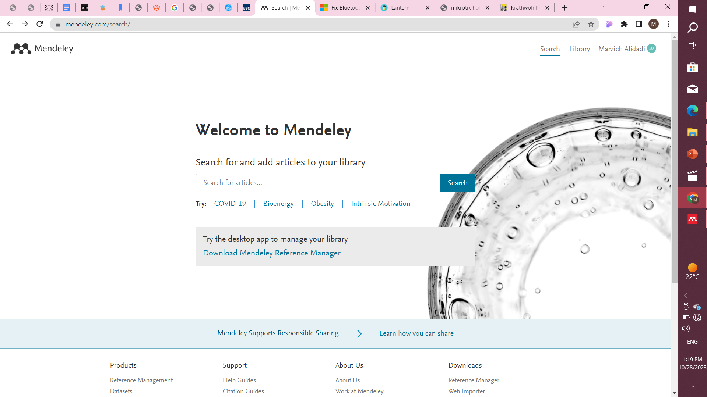
دانلود و نصب نرم‌افزار (Win/Mac/Linux)
معرفی
مقایسه
استفاده تحت وب
استفاده در Word
استفاده تحت دسکتاپ

Slide 30
از توجه شما سپاسگزارم ☺

